Slide 1
Programski prevodioci 1
Lekcija 3 – Konačni procesori

Slide 2
Prepoznavači i procesori
Implementacija konačnih automata

Slide 3
Konačni procesori
Prepoznavač : binarna odluka – ulazna sekvenca se prihvata ili odbija
Procesor – pored prepoznavanja ulazne sekvence vrši i neku dodatnu obradu kao bočni efekat,
Primeri dodatne obrade u kontekstu prevođenja programa:
  Izračunavanje binarne vrednosti konstante
  Smeštanje simbola u tabelu simbola

Slide 4
Konstrukcija konačnog procesora
Prepoznavač pretvaramo u procesor na taj način što svakom (nepraznom) ulazu u tabeli prelaza pridružujemo AKCIJU (proizvoljnu sekvencu programskog koda).
Ulaznu azbuku automata možemo proširiti simbolom kraja ulazne sekvence (end marker) ─┤koji se javlja jednom u ulaznoj sekvenci, uvek i isključivo na njenom kraju. Praktični razlozi.
Praznim ulazima, po potrebi, možemo pridružiti akcije za detekciju i oporavak od leksičkih grešaka.

Slide 5
Primer
Treba konstruisati deterministički procesor za izračunavanje vrednosti neoznačenih realnih konstanti.
Primeri dozvoljenih konstanti su: 1257,.0392, 1E + 534, 1., 1.E5, 2.0E10
a nedozvoljenih -21, .E3, E, E10, 12E.

Slide 6

Primer...
Procesor izračunava binarnu vrednost konstante postavljajući sadržaje sledeća četiri registra:
NR (number register) sadrži binarnu vrednost celog broja koji se dobija uklanjanjem decimalne tačke iz mantise;
ER (exponent register) sadrži binarnu vrednost eksponenta koji je naveden u konstanti (ne vrši se normalizacija mantise);
CR (count register) sadrži broj cifara iza decimalne tačke;
SR (sign register) pamti predznak eksponenta ( +1 ili -1)
  Na primer, za konstantu 12.3E4 registri će imati sledeće vrednosti:

Slide 7
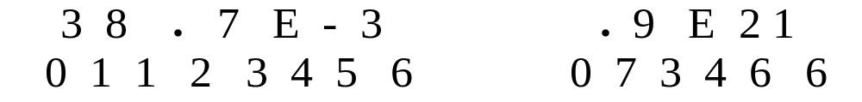
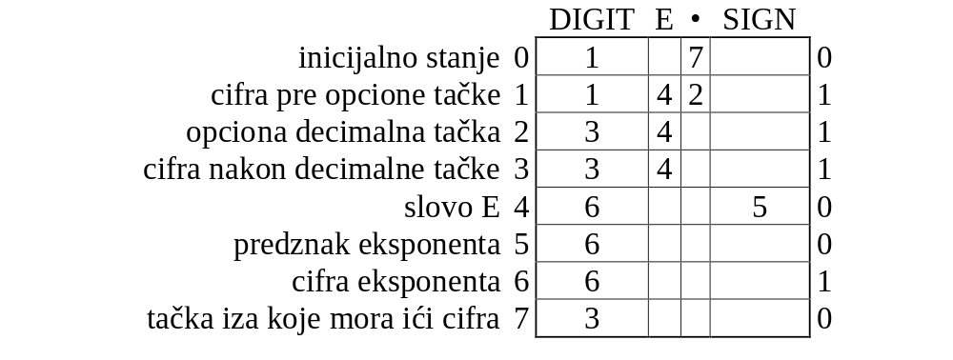
1. korak – Konstruisanje prepoznavača
Ulazna azbuka {DIGIT, •, E, SIGN}
prelazi razmatranjem karakterističnih primera ulaza

Slide 8
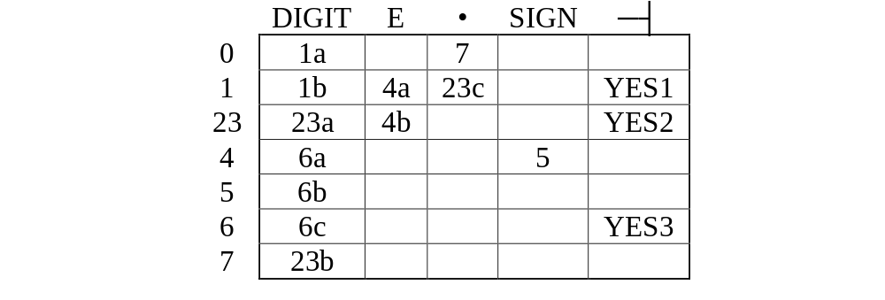
2. korak - dodavanje akcija

Slide 9
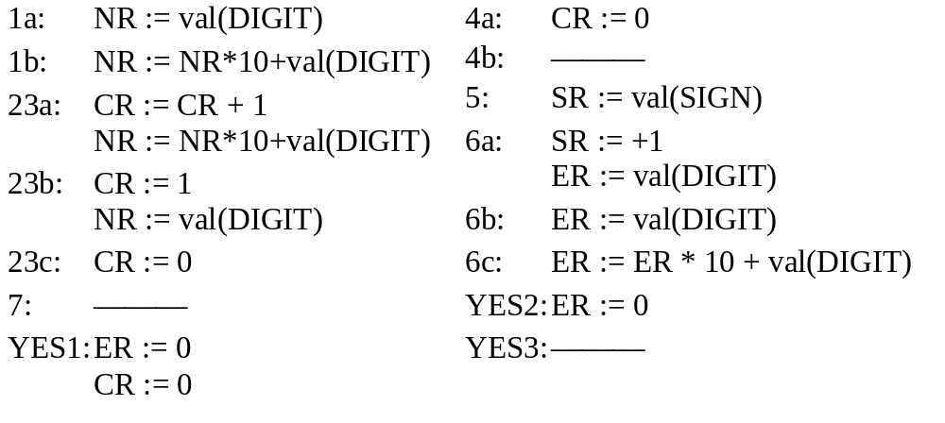
Akcije imaju sledeći izgled
Operator val(cifra) daje binarnu vrednost cifre

Slide 10
Prepoznavači i procesori
Implementacija konačnih automata

Slide 11
Varijante implementacije KA
Pod implicitnom predstavom funkcije prelaza podrazumeva se da je stanje određeno mestom u programu koji se izvršava.
U eksplicitnoj predstavi, postoji matrica koja pamti funkciju prelaza pri radu automata.
Objektno-orijentisana implementacija – projektni uzorak State.

Slide 12
Primer
Želi se realizovati na C-u konačni automat sa slike koristeći implicitno i eksplicitno predstavljanje funkcije prelaza.
a
b
→
A
B
1
B
A
B
0
Rešenje:
implicitno FSM.java
eksplicitno FSM_TT.java

Slide 13
Objektno-orijentisana implementacija KA
Želimo implementirati zadati automat koristeći projektni uzorak State iz knjige Gama,..."Design Patterns/Elements of Reusable Object-Oriented Programming Style".

Slide 14
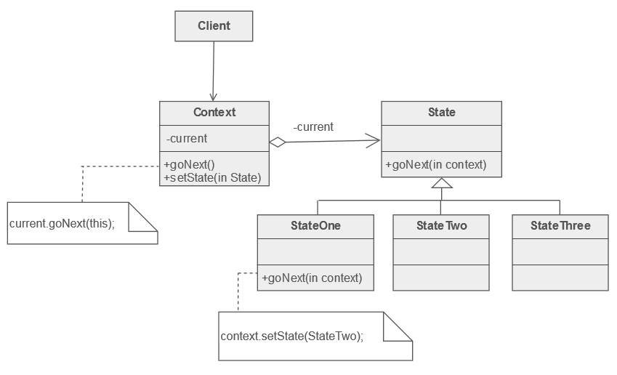
Projektni uzorak Stanje
Rešenje: FSM_OO.java

